Slide 1

阻轮式阻车器
汇报人：kuangan002

Slide 2

01
阻轮式阻车器介绍
目
录
02
阻轮式阻车器组成
03
阻轮式阻车器工作条件
CONTENTS
04
阻轮式阻车器特点

Slide 3

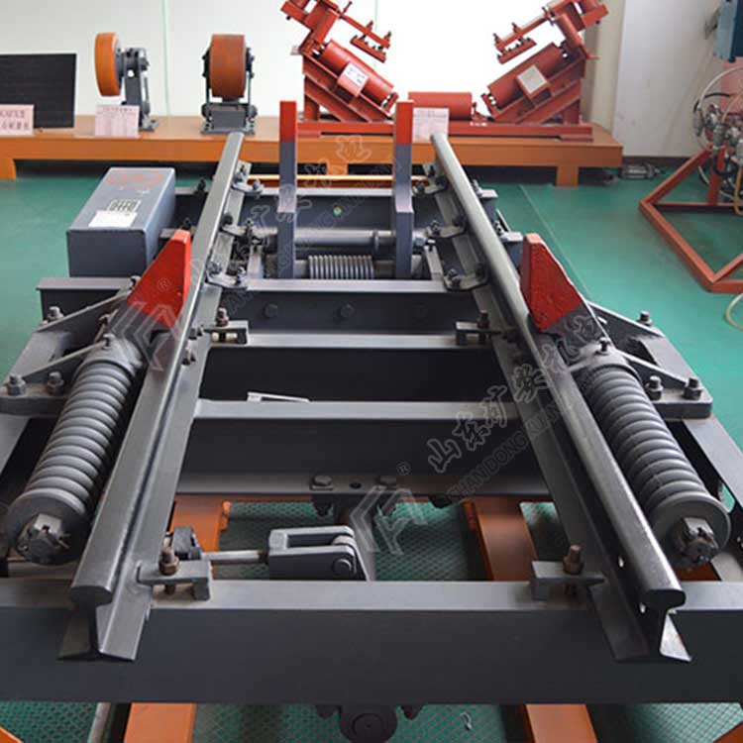
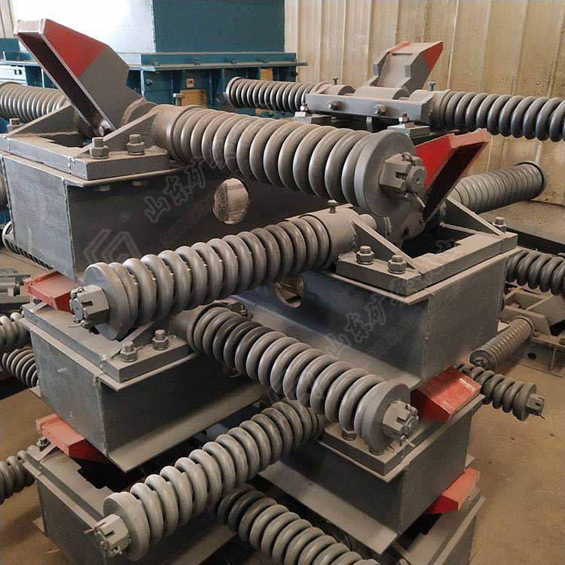
阻轮式阻车器
阻轮式阻车器
阻轮式阻车器
阻轮式阻车器
阻轮式阻车器

Slide 4
阻轮式阻车器介绍
阻轮式阻车器主要由抱轨器、操作手柄、缓冲弹簧及底座等组成。操作手柄及底座的作用与阻碰头式阻车器相同；抱轨器用于卡住自由滑行的矿车车轮，从而起到阻车作用；缓冲弹簧用于缓解矿车对阻车器的冲击，起到保护作用。阻轮式阻车器斜井轨道运输是矿山运输的组成部分，是煤矿an全生产的重要环节，负担着提升煤炭、岩石、下放设备材料等任务。此外，阻车器在使用上的要求也越来越高，并且手动阻车器有逐渐被气动阻车器取代的趋势。

Slide 5
阻轮式阻车器组成
阻车器有阻轮式阻车器和勾式阻车器两种，
它们都是由一对阻爪、支架、缓冲机构、驱动装置等组成。
其不同之处是：肆零零捌捌陆零伍叁柒，前者阻矿车的车轮，
而后者则阻矿车的碰头、挡板或车轴。

Slide 6
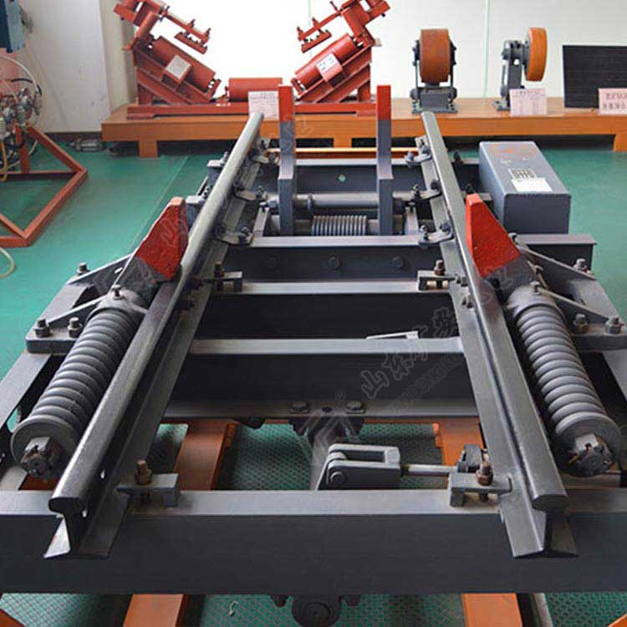
阻轮式阻车器

Slide 7

阻轮式阻车器工作条件
工作条件
a、环境温度：0℃～40℃；
b、大气压力：86kPa～106kPa；
c、环境相对湿度：不大于95%（+25℃）；
d、无淋水、积水的场所；
e、无腐蚀性介质；

Slide 8
阻轮式阻车器特点
2. QZC6气动阻车器气动操作、操作省力、an全可靠。
1. QZC6气动阻车器结构简单、成本低、山东矿安机电有限公司，安装维修方便；

Slide 9
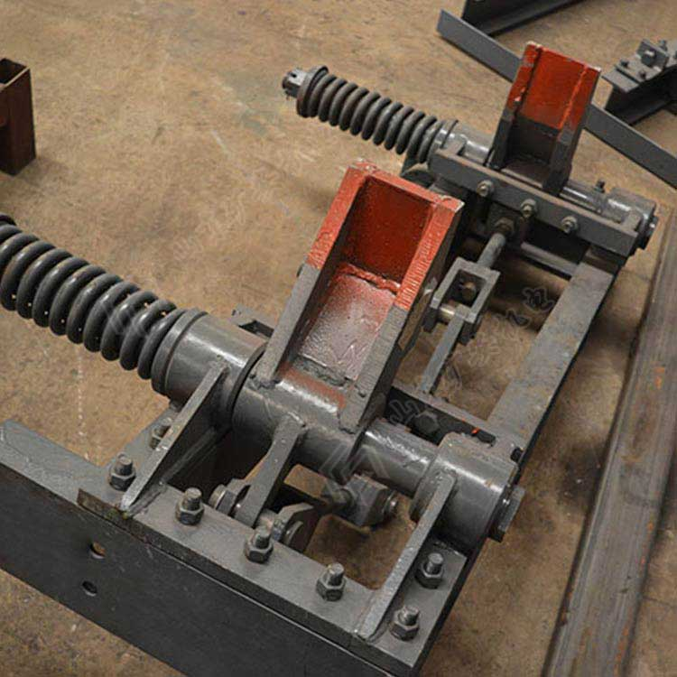
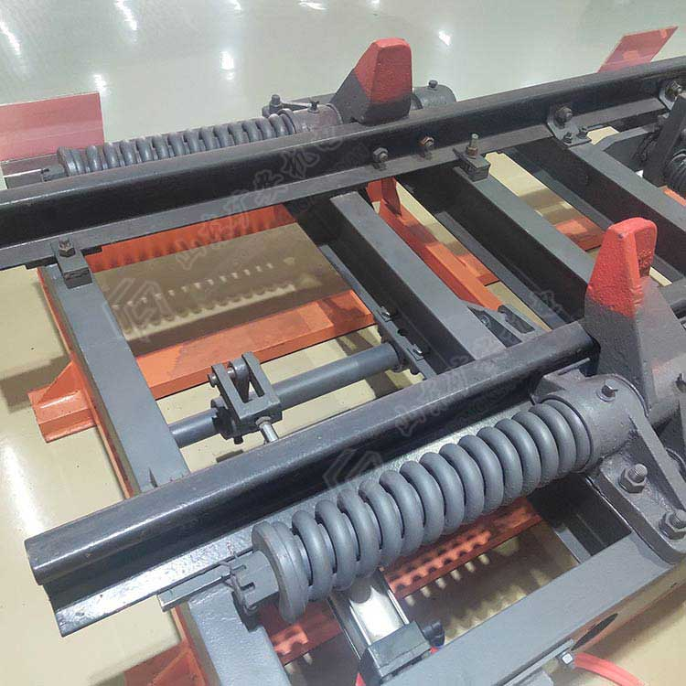
阻轮式阻车器
S
W
O
T

Slide 10
谢谢观看
矿安机电

